Slide 1
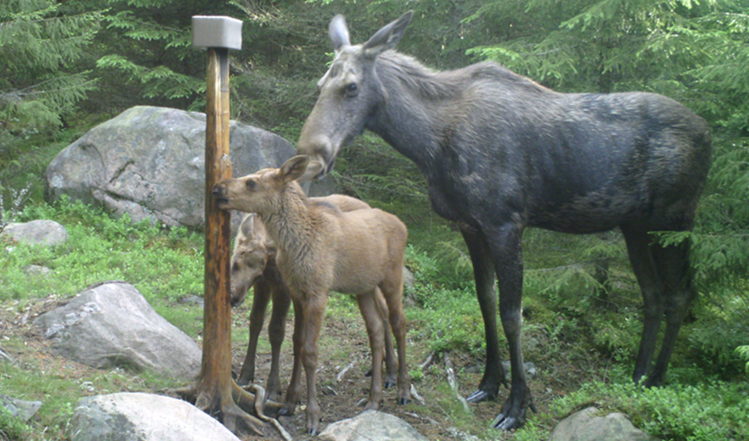
Älgjakten VGV 2017-2018

Slide 2
Avskjutning 2017-2018 Västra Götaland

Slide 3
Avskjutning VGV
Dalsland fälls mest älg per 1000 ha 3,9 – 3,6
Bohuslän 3,1 – 2,7
Öster Göta älv 2,3

Slide 4
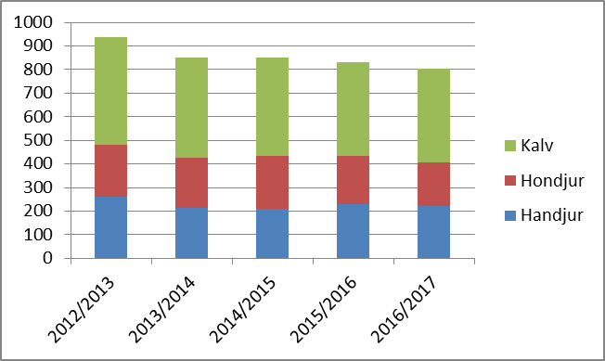
ÄFO 1

Slide 5
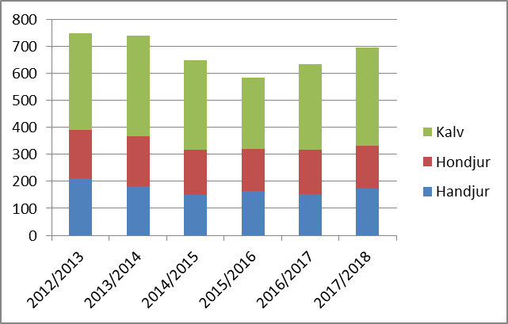
ÄFO 2

Slide 6
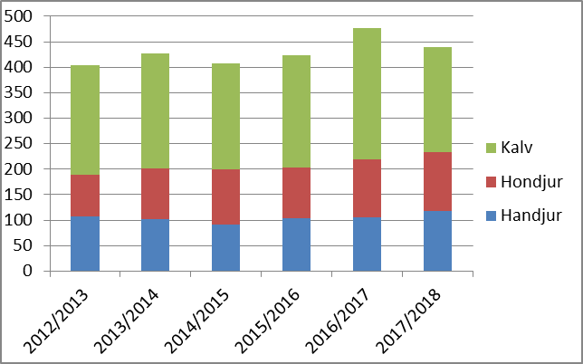
ÄFO 3

Slide 7
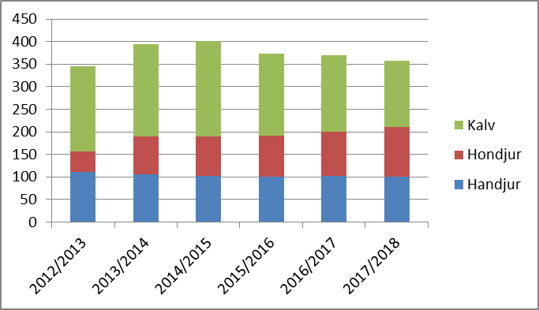
ÄFO 4

Slide 8
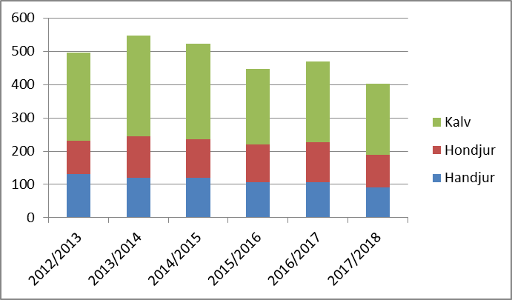
ÄFO 5

Slide 9
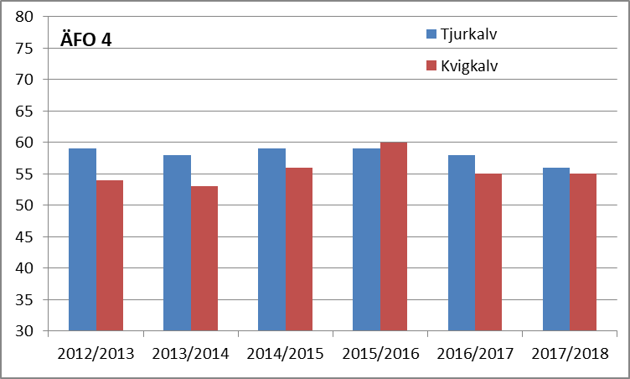
Slaktvikter kalv ÄFO 2 o ÄFO 4

Slide 10
Slaktvikter Kalv ÄFO 8

Slide 12
ÄFO 1

Slide 13
ÄFO 2

Slide 14
ÄFO 3

Slide 15
ÄFO 4

Slide 16
ÄFO 5

